Slide 1
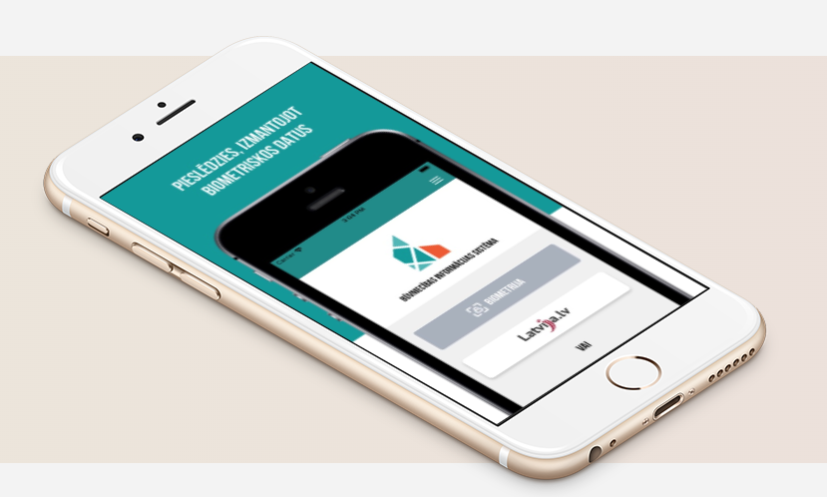
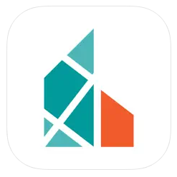
BIS mobile lietotne ir atbalsta rīks Būvniecības informācijas sistēmas lietotājiem, nodrošinot operatīvāku informācijas apmaiņu starp būvniecības un ekspluatācijas procesā iesaistītajām pusēm, piedāvājot saņemt paziņojumus mobilajā ierīcē, atbilstoši lietotāja izveidotajiem iestatījumiem, apskatīt saņemtos pilnvarojumus un deleģējumus, kā arī ziņot par konstatētajiem pārkāpumiem, iesniedzot sūdzību.

Slide 2
No 2023.gada aprīļa ir pieejama otrā versija – BIS mobile v.2.0

Slide 3
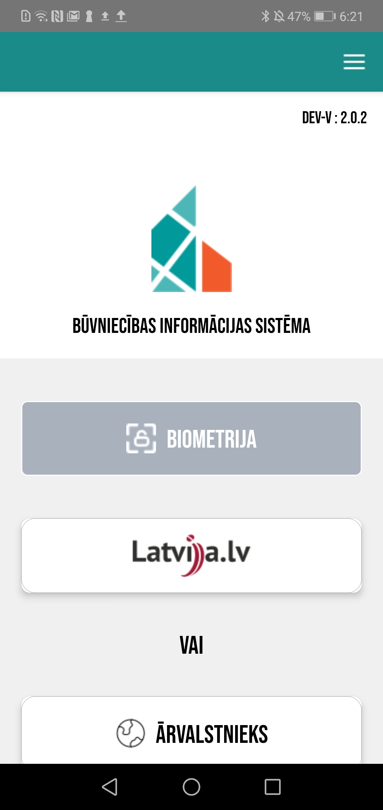
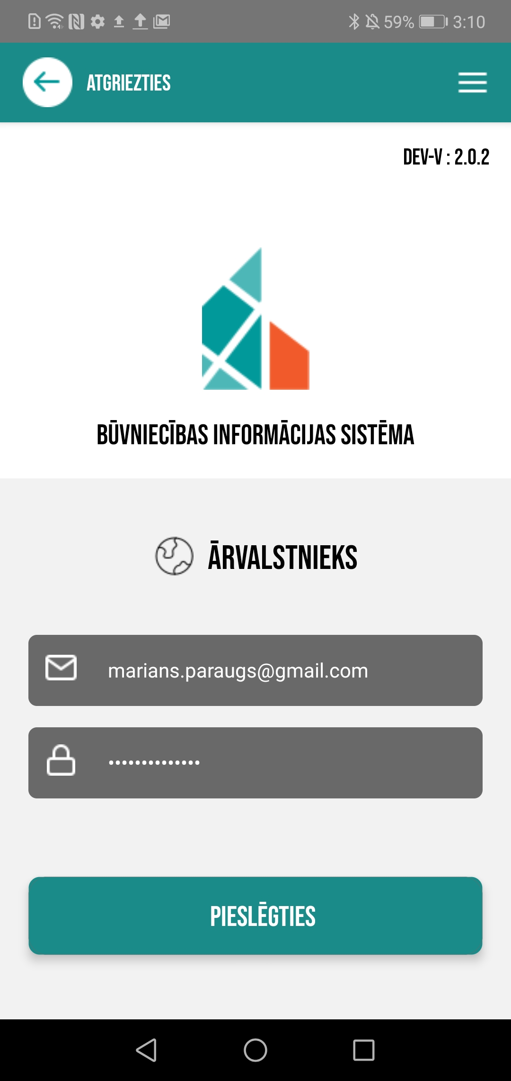
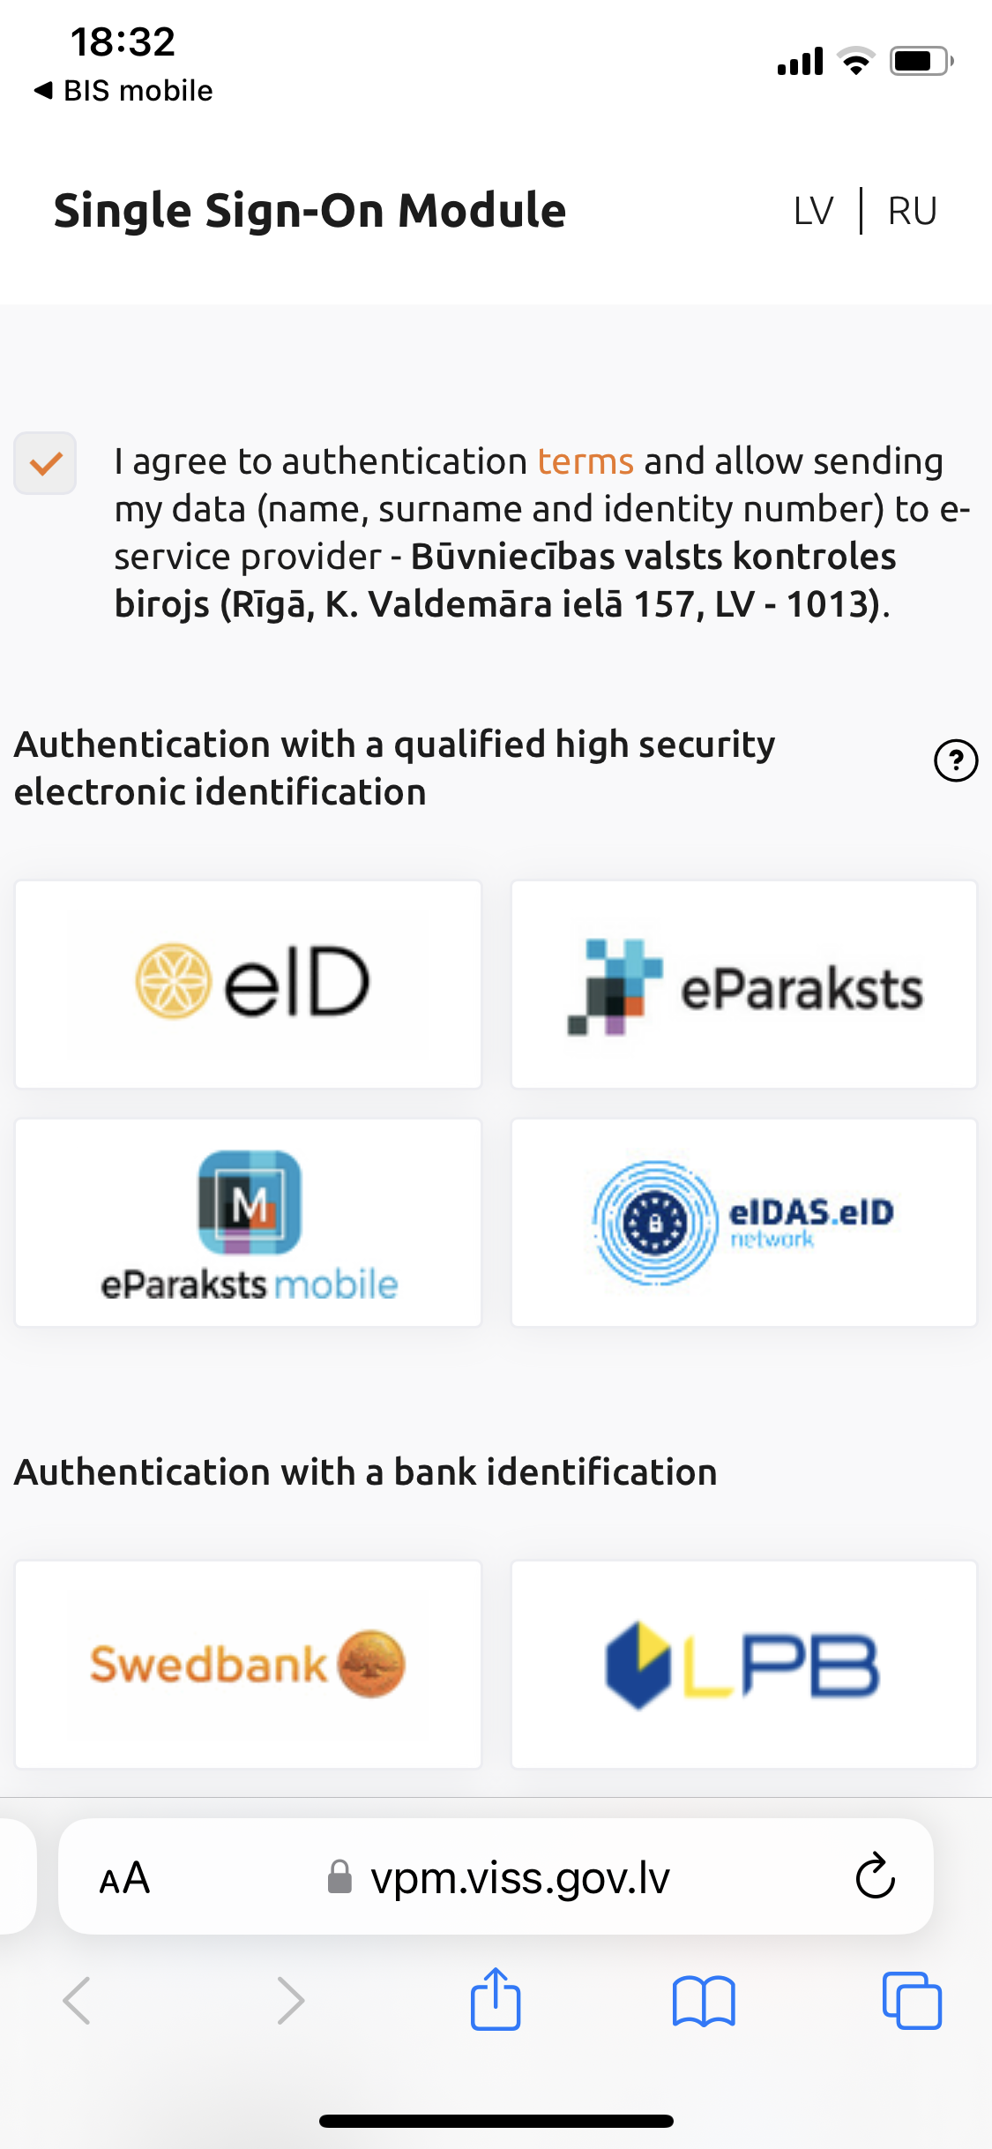
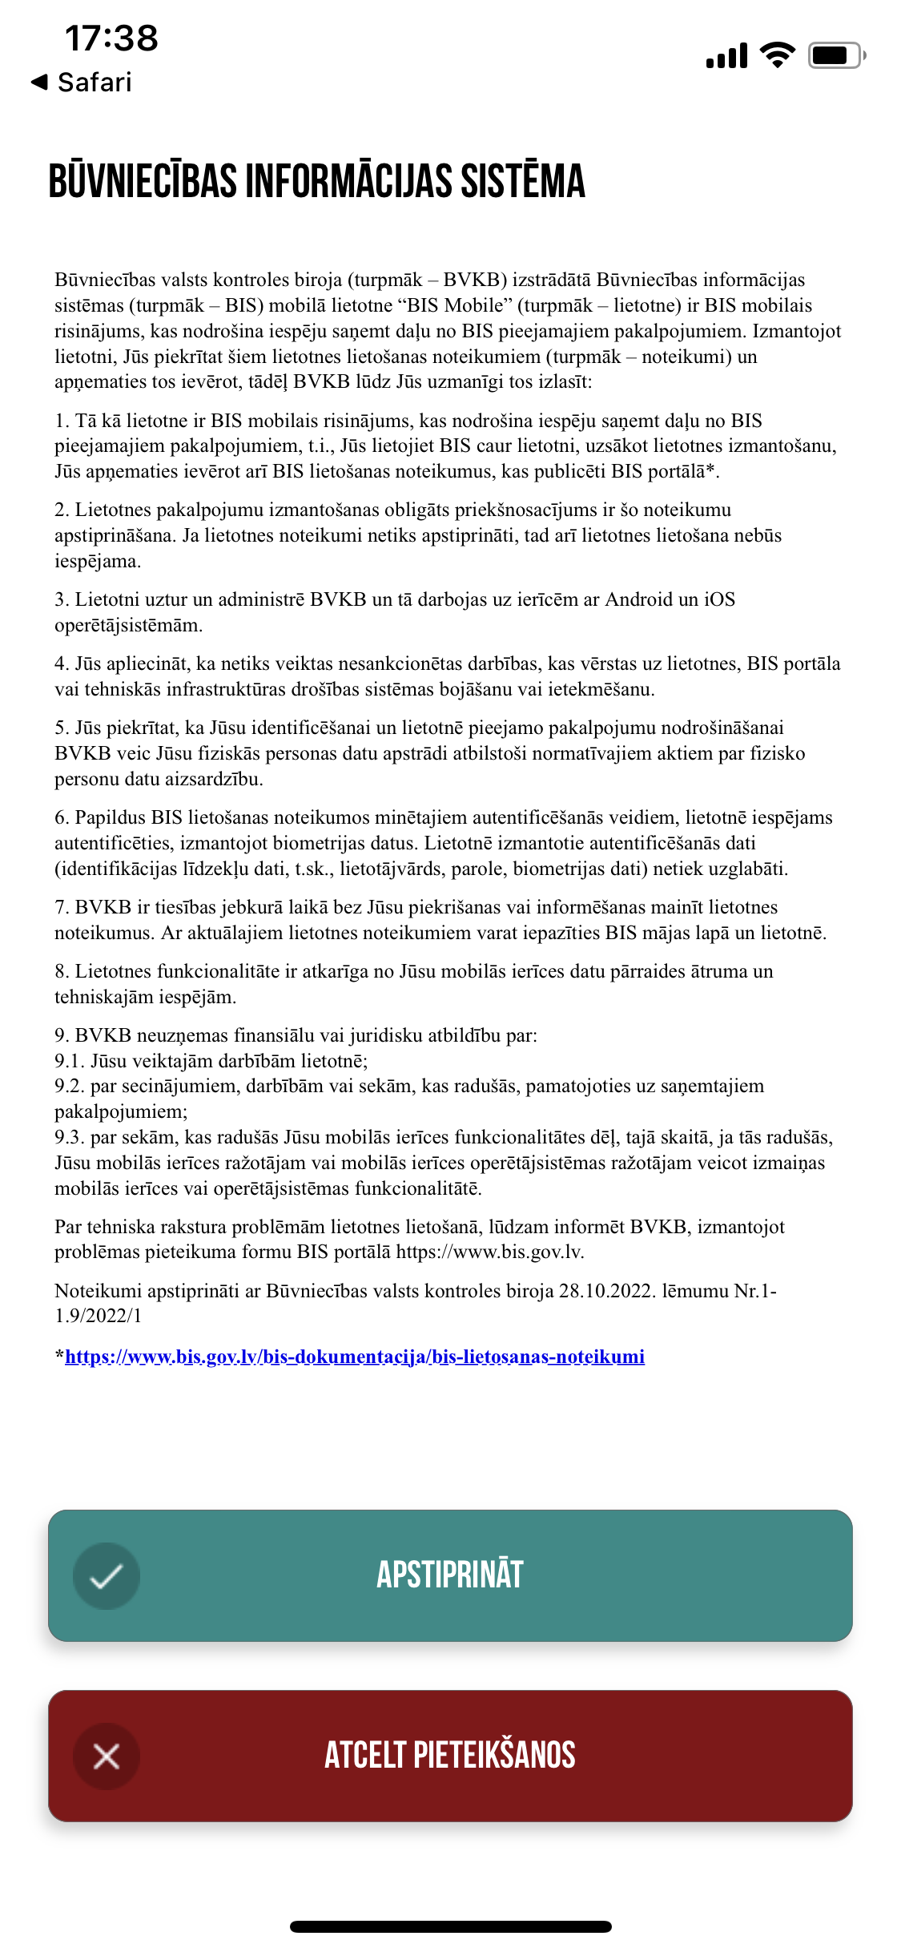
Kā pieslēgties mobilajai aplikācijai?
Autorizēšanās sākums
Autorizēšanās kā ārvalstnieks
Autorizēšanās ar Latvija.lv
Lietošanas noteikumi

Slide 4
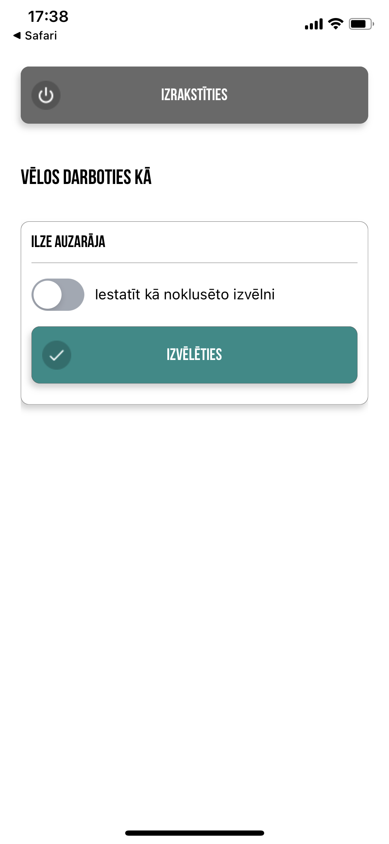
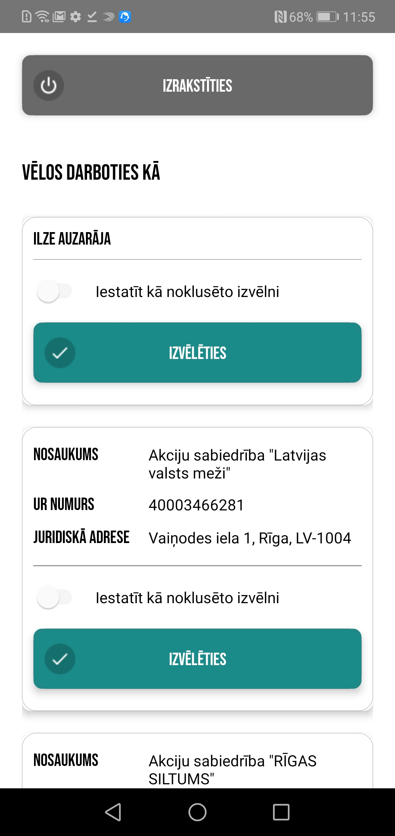
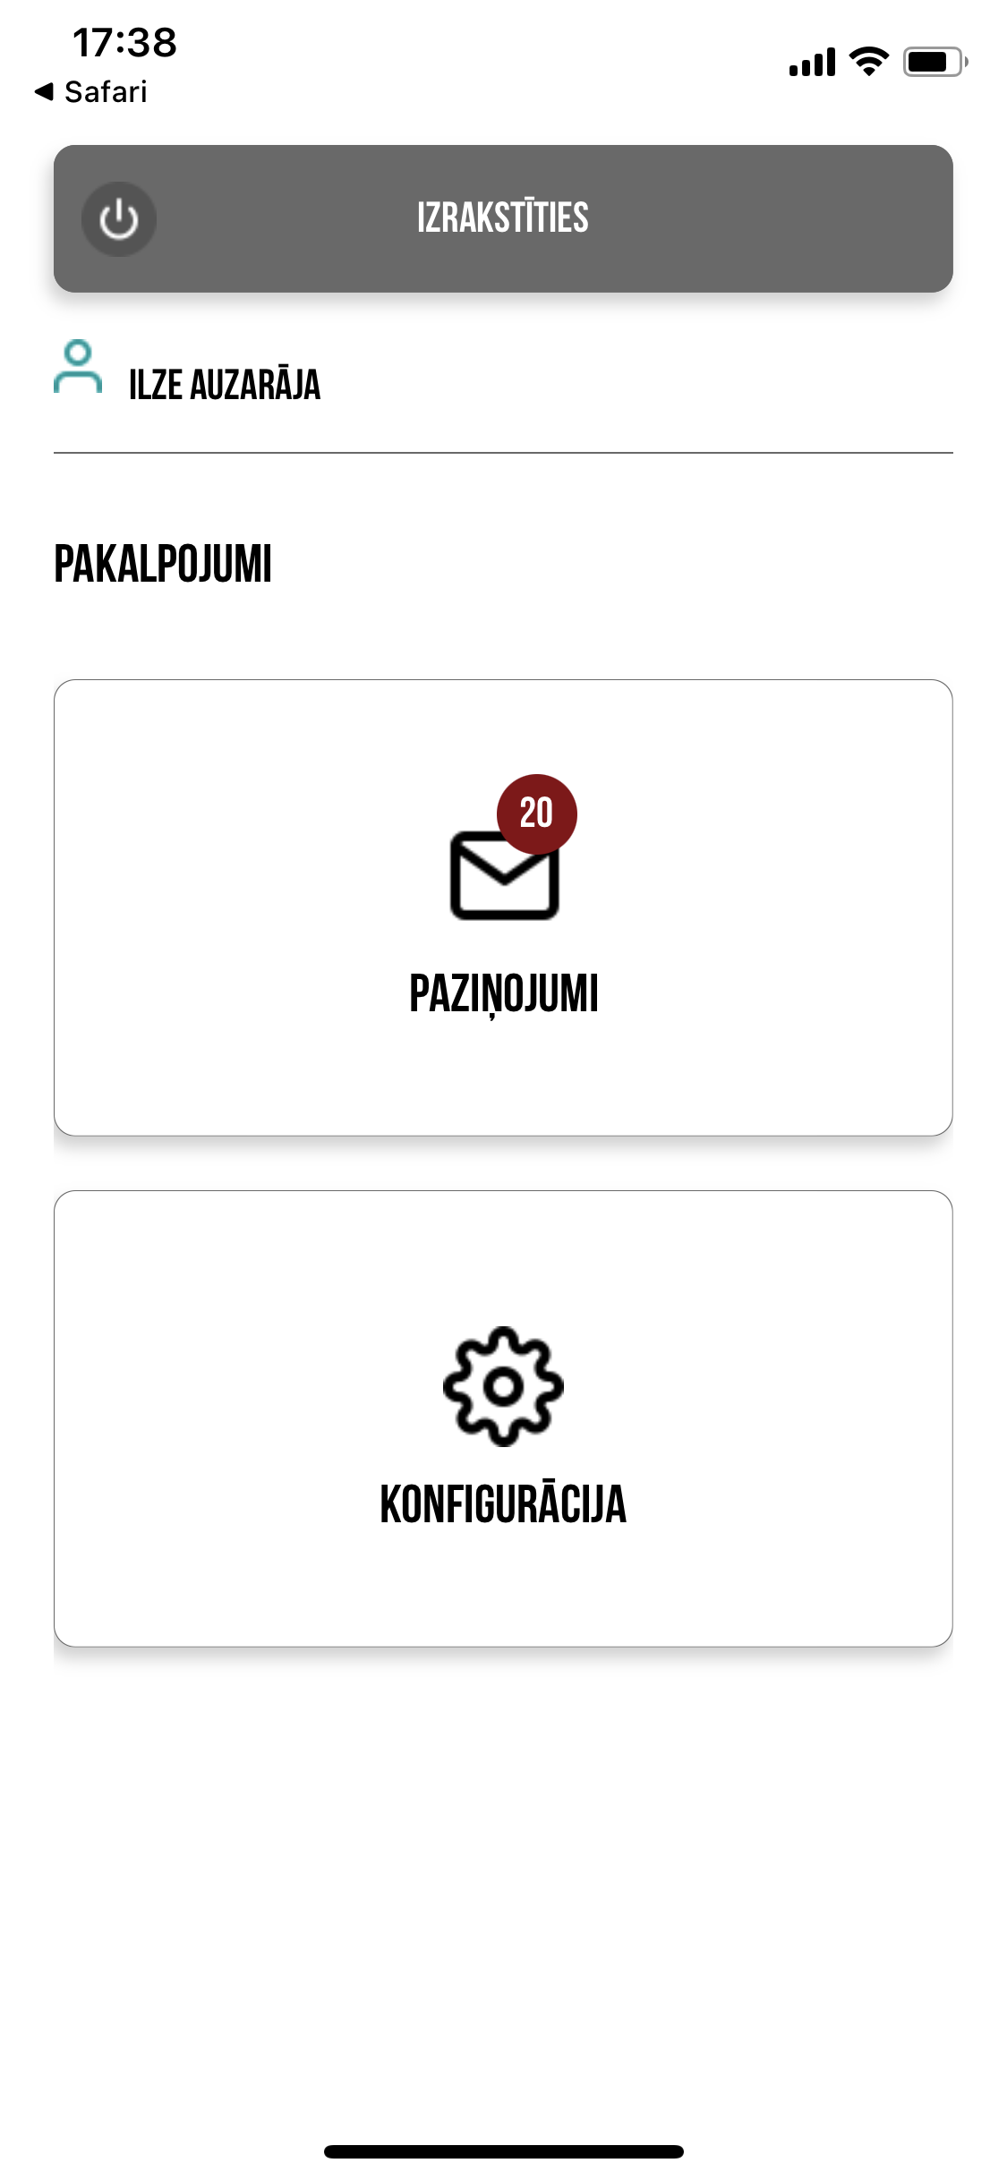
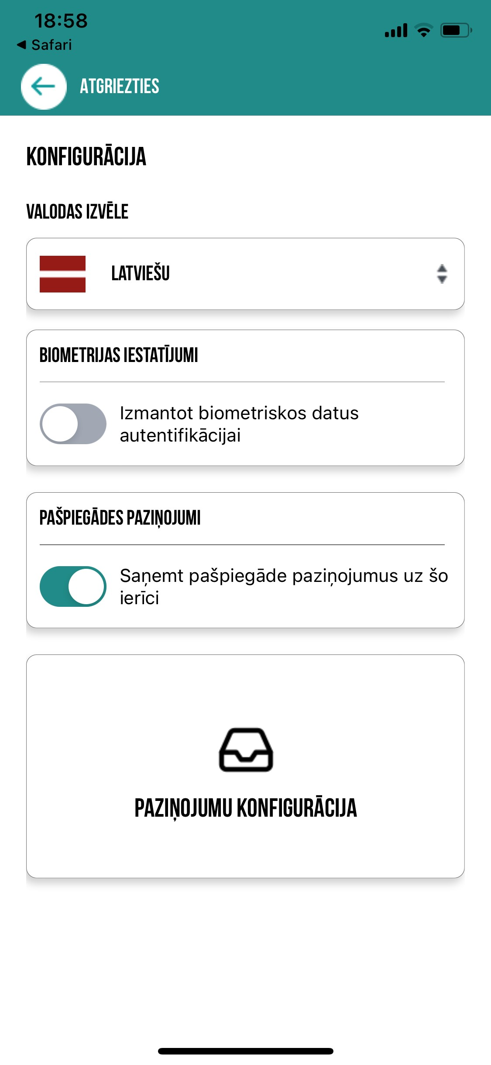
Profila izvēlne un konfigurācija
Pakalpojumi, kas jau pieejami – Paziņojumi un Konfigurācija
Ja ir viens profils
Ja vairāki profili
Iespējams uzlikt angļu valodu

Slide 5
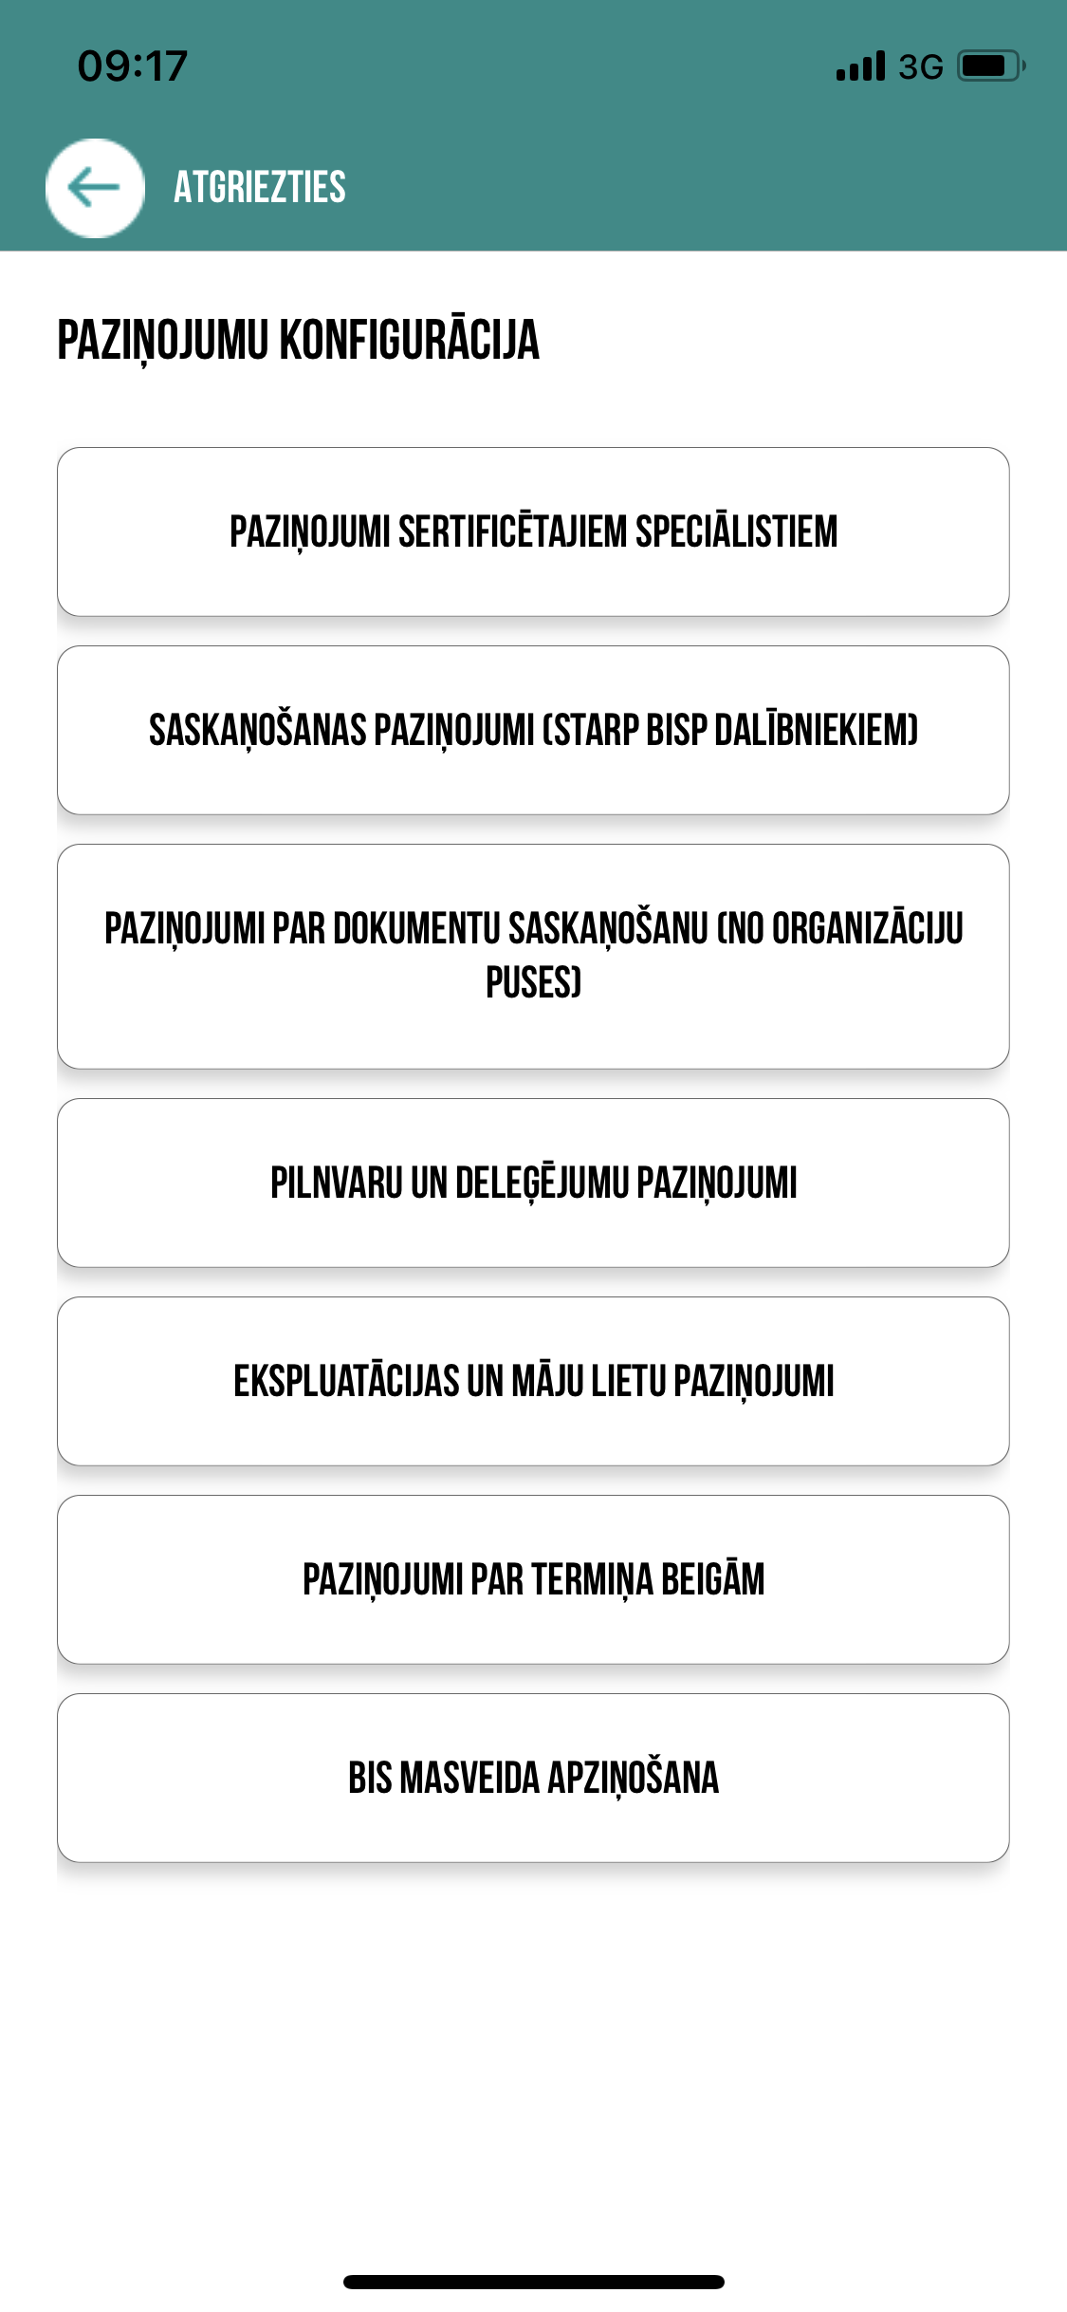
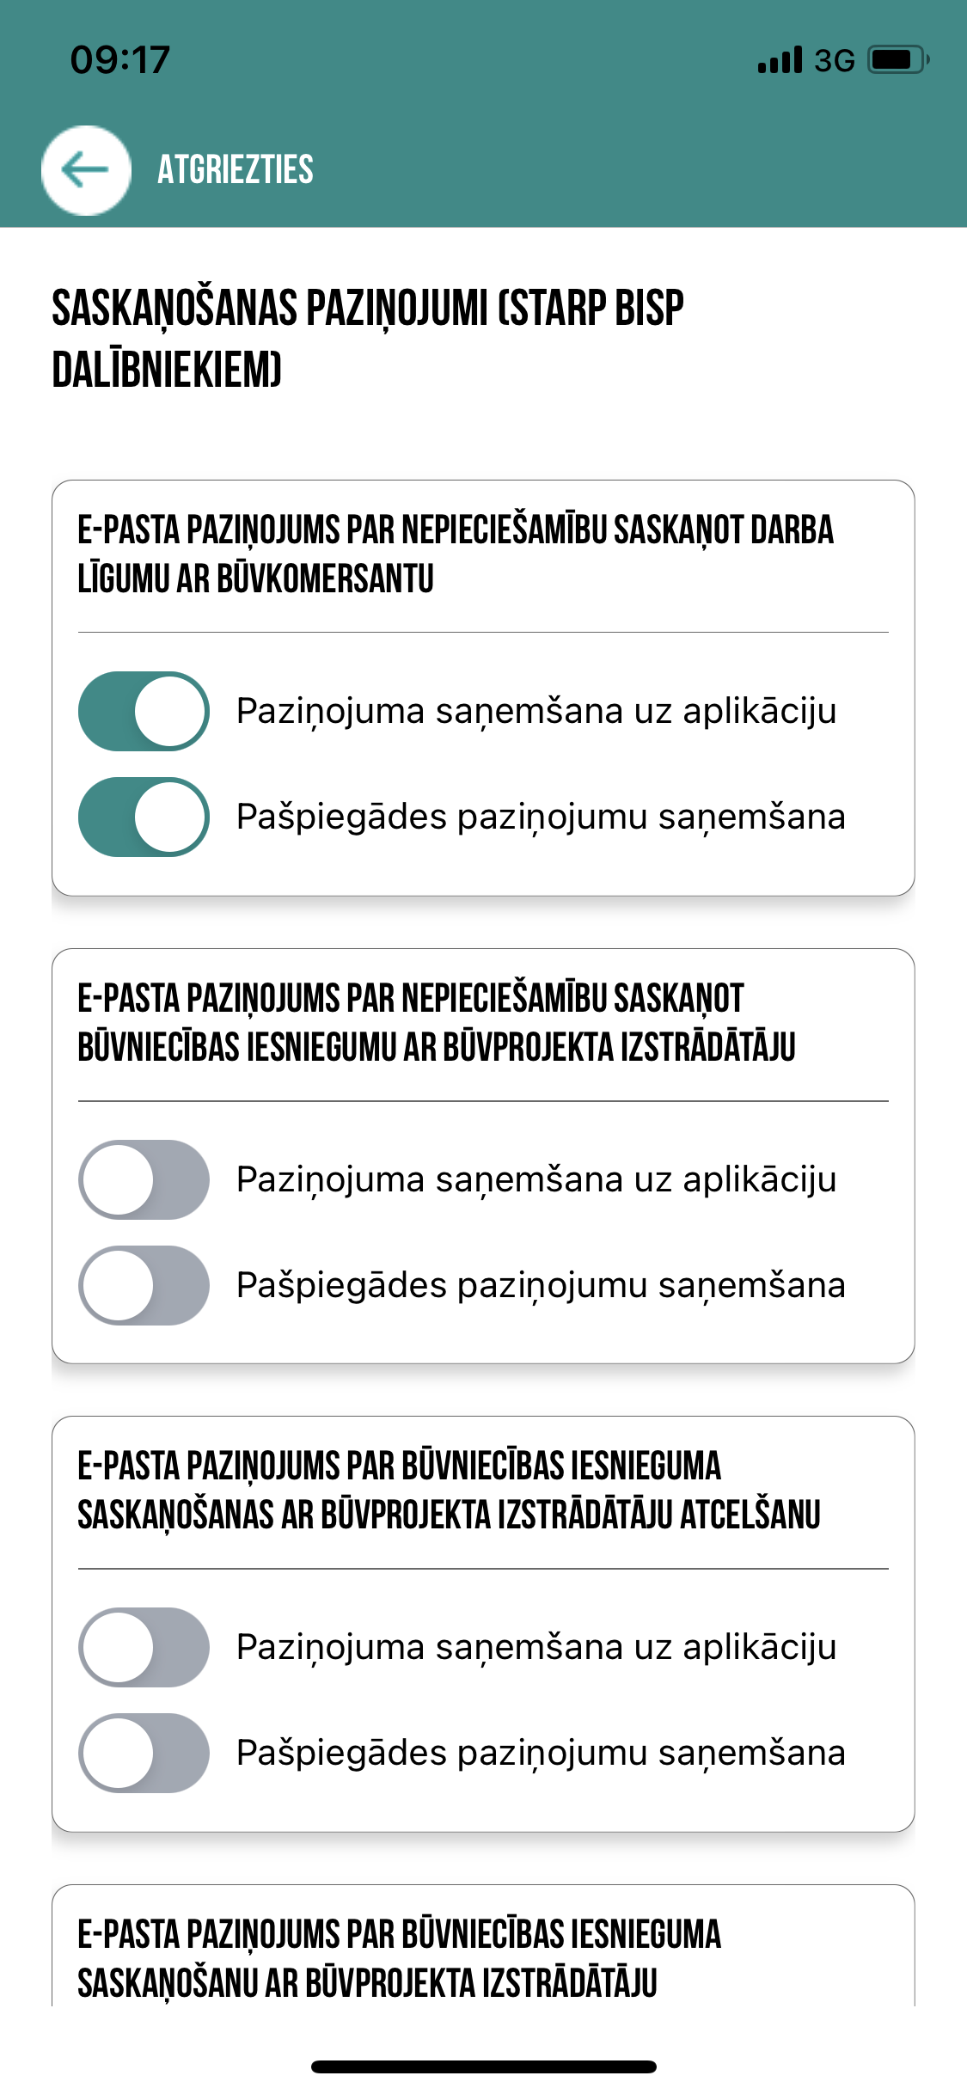
Paziņojumu konfigurācija
Paziņojumu veidi sagrupēti
Saņemšanas ieslēgšana - izslēgšana

Slide 6
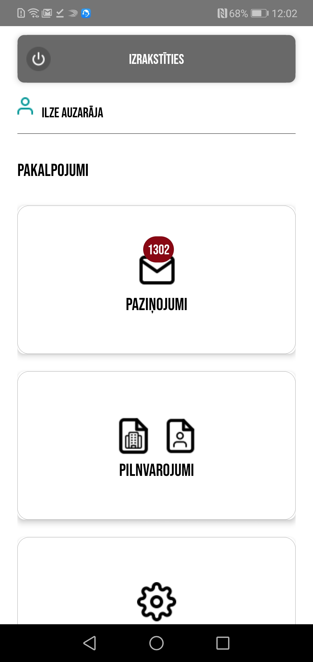
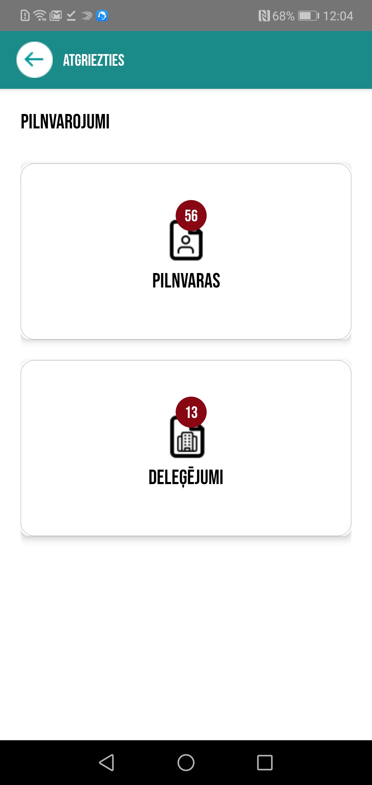
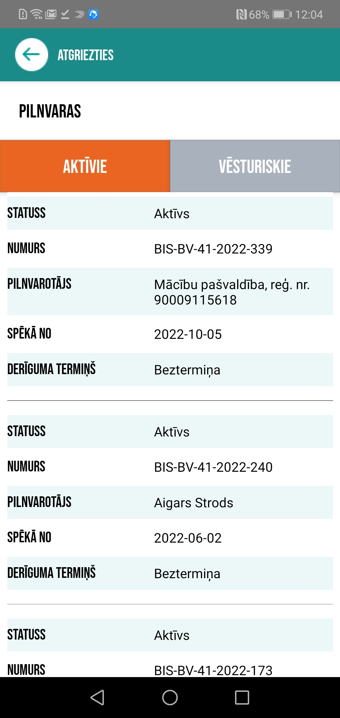
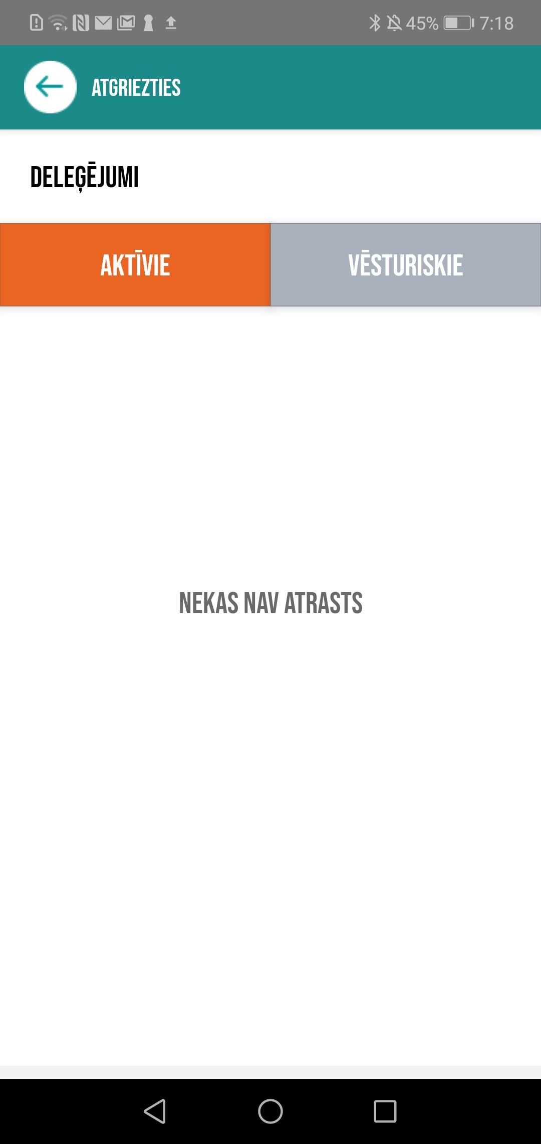
BIS mobile pilnvarojumu un deleģējumu sadaļa
Sadaļas izvēlne ‘Pilnvarojumi’
Pilnvaras un deleģējumi
Aktīvie un vēsturiskie pilnvarojumi
Aktīvie un vēsturiskie deleģējumi

Slide 7
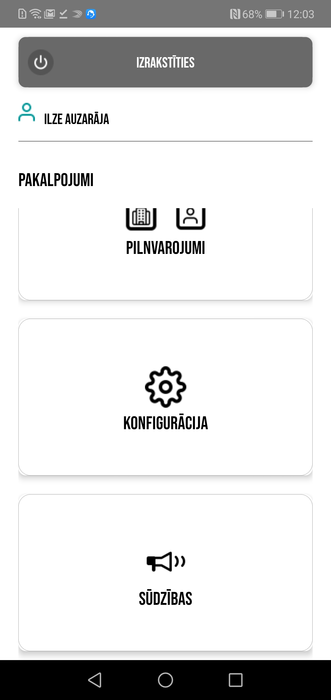
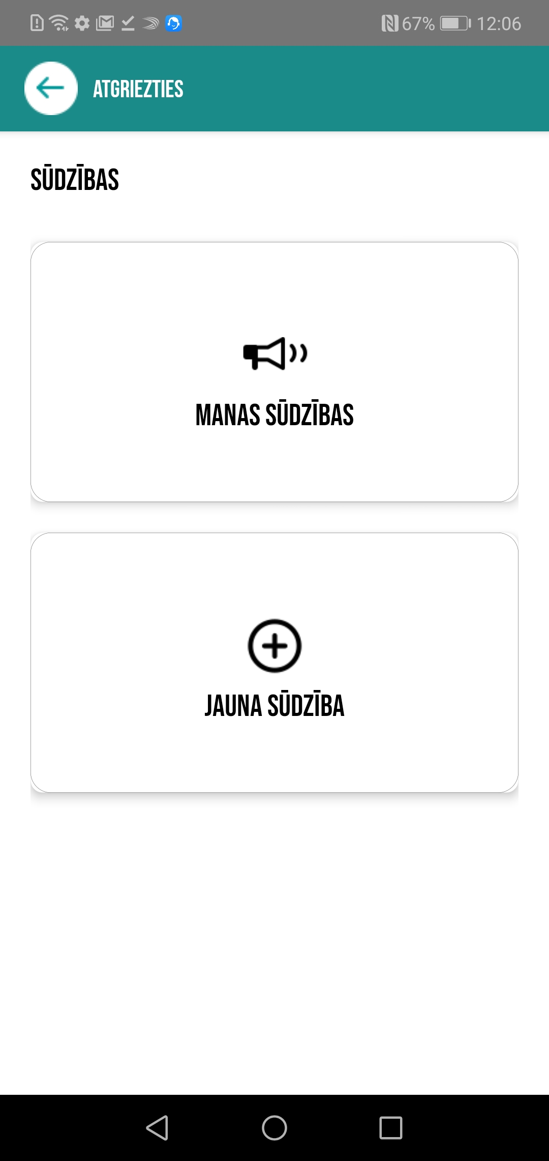
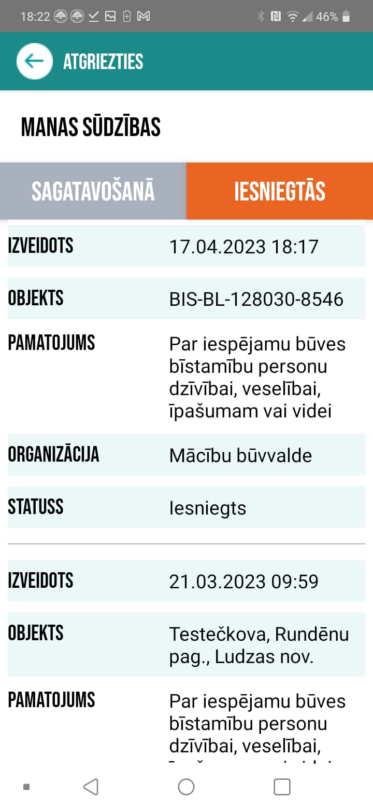
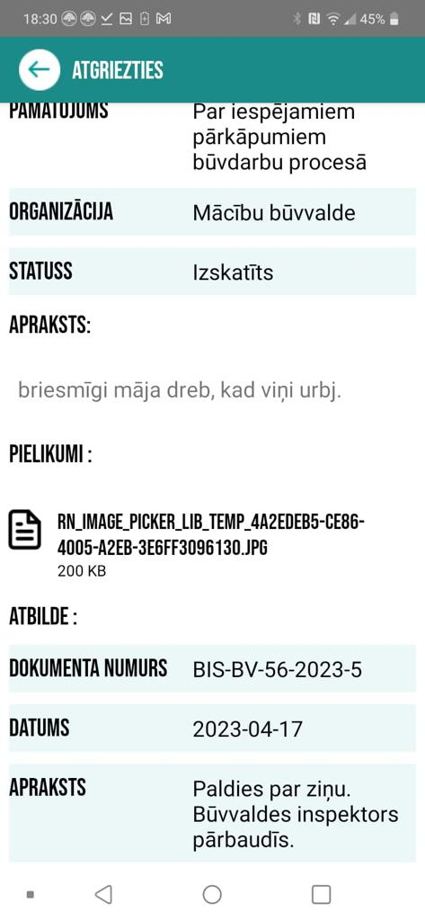
BIS mobile sūdzību sadaļa
Sūdzības sadaļas izvēlne
Apskatīt vai izveidot sūdzību
Sagatavotās un iesniegtās sūdzības
Sūdzības apskate

Slide 8
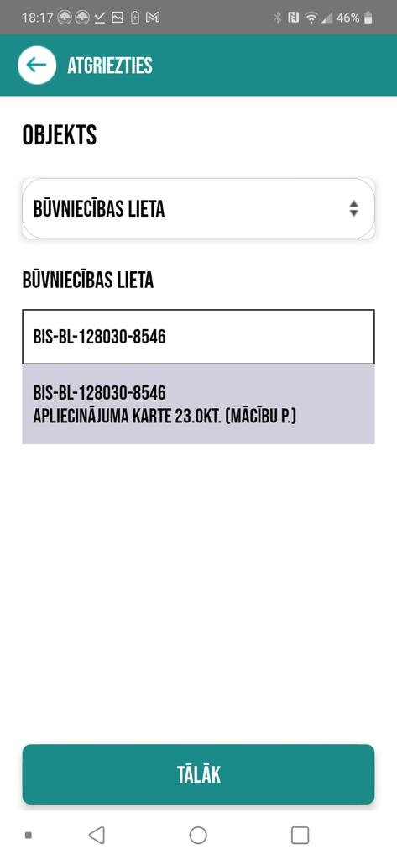
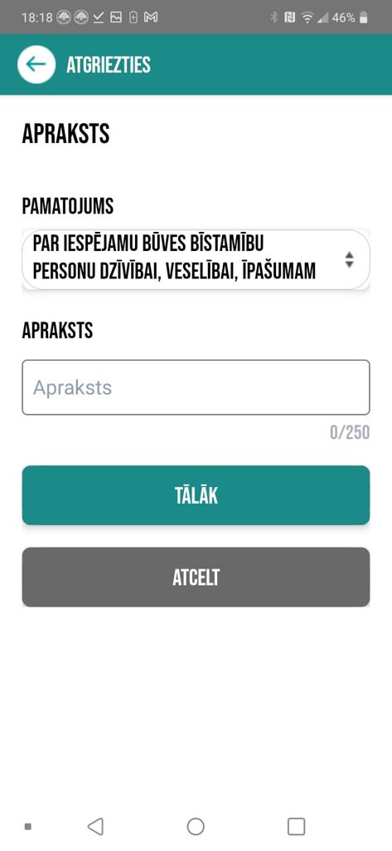
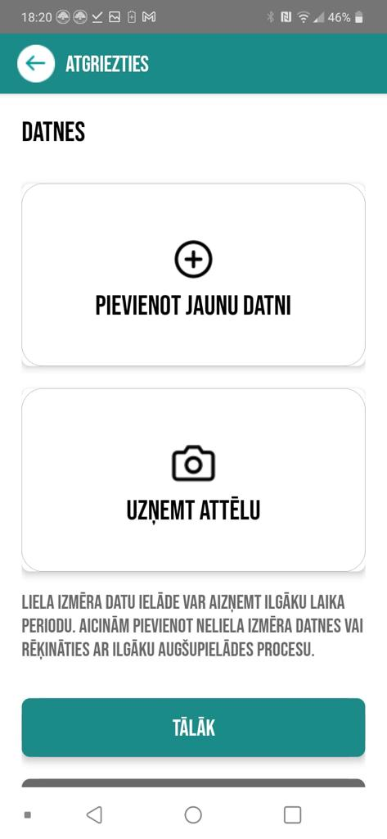
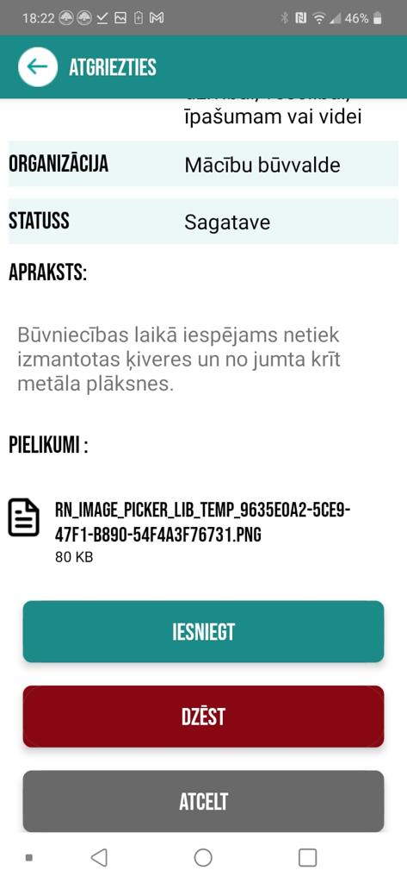
Jaunas sūdzības sagatavošana un iesniegšana
Objekta norādīšana sūdzībā – kadastra apzīmējums, adrese vai Būvniecības lieta.
Jāizvēlas pamatojums un jāuzraksta apraksts,
Var pievienot datni, kas jau iepriekš uzņemta, vai uzņemt jaunu attēlu.
Sūdzības kopskats un iesniegšana.

